Slide 1

LA PLATEFORME DE GESTION D'ASSURANCE SANTÉ
Un seul outil pour gérer, soigner et assurer — pensé pour le Gabon et la zone CIMA.
2026

Slide 2

La gestion de l'assurance santé reste fragmentée
Silos et tableurs
Conformité CIMA manuelle
Chaque service a son propre outil. Rien ne communique, tout se ressaisit.
Tarifs, garanties et documents réglementaires tenus à jour à la main.
Remboursements lents
Aucune vue d'ensemble
Des semaines d'allers-retours entre l'assuré, le prestataire et le gestionnaire.
Le ratio sinistres/primes se découvre après coup, jamais en temps réel.
MEDASSUR+ — la plateforme de gestion d'assurance santé

Slide 3
Une seule plateforme, chaque acteur à sa place
Un seul moteur de données. Un accès sur mesure pour chacun — sur le web comme sur mobile.
Compagnie / Courtier
Super Admin
Assuré
MEDASSUR+
Médecin
Souscripteur
Prestataire de santé
MEDASSUR+ — la plateforme de gestion d'assurance santé

Slide 4
La console de gestion
MEDASSUR+ — la plateforme de gestion d'assurance santé

Slide 5
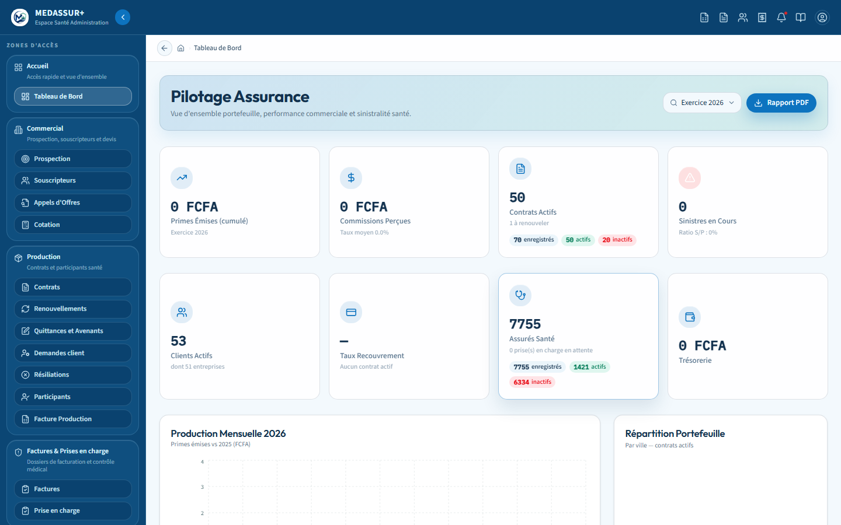
Un tableau de bord qui pilote tout, en un coup d'œil
Contrats actifs, population assurée, portefeuille clients
Recouvrement et trésorerie suivis au jour le jour
Des données réelles, jamais une estimation
MEDASSUR+ — la plateforme de gestion d'assurance santé

Slide 6
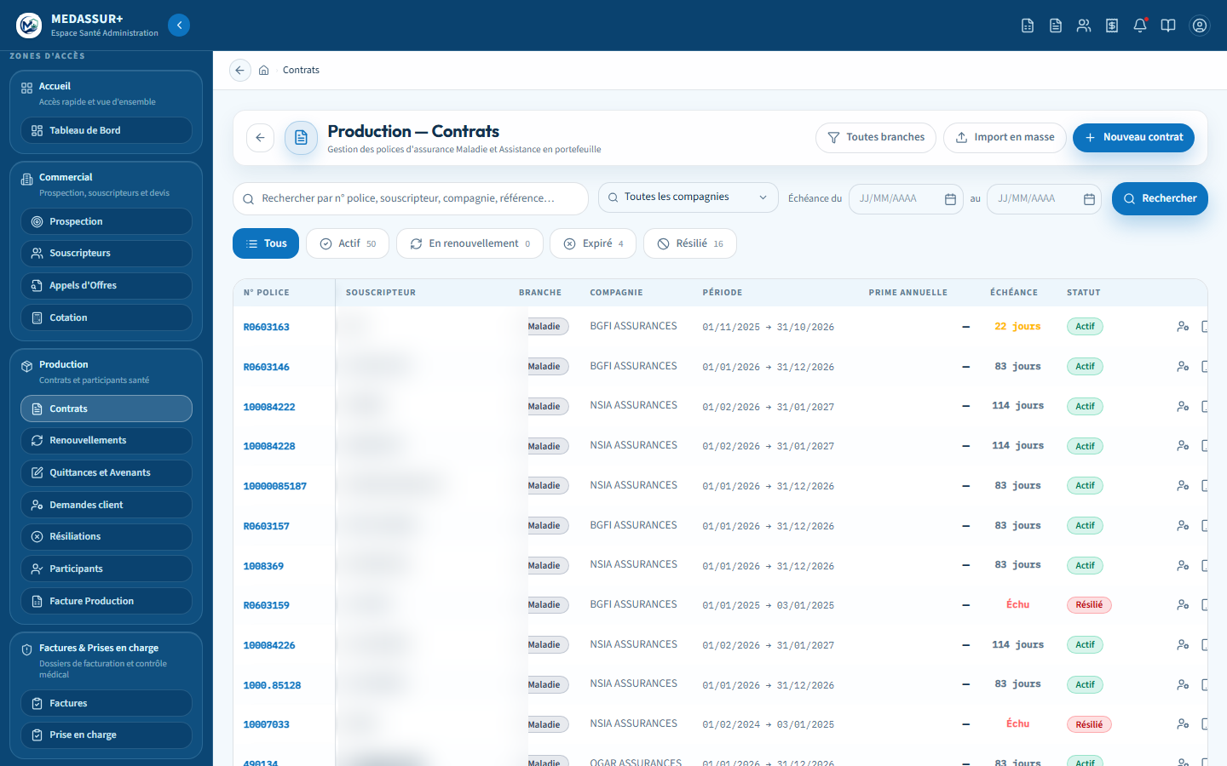
Le cycle de vie complet du contrat, de bout en bout
Souscription → population → garanties → avenants → renouvellements, dans un seul écran
Nouveau : un contrat d'Assistance regroupe désormais la population de plusieurs contrats Maladie d'un même souscripteur
La prime se recalcule automatiquement sur l'ensemble de la population réunie
MEDASSUR+ — la plateforme de gestion d'assurance santé

Slide 7
Factures et prises en charge sous contrôle, en temps réel
Saisie multi-ligne
Recherche instantanée du prestataire et de l'assuré, ligne par ligne.
Plafonds vérifiés en direct
Taux et plafonds de garantie contrôlés à la saisie, jamais après coup.
Documents générés automatiquement
Décompte et règlement fidèles au modèle papier du client.
MEDASSUR+ — la plateforme de gestion d'assurance santé

Slide 8


Vos documents, votre marque — au pixel près
Quittances, décomptes, règlements, avenants : la mise en page du modèle papier du client, reproduite à l'identique
Le logo du courtier ou de la compagnie remplace le texte, grand et net, sur chaque document
Signature électronique et QR de vérification sur les pièces qui l'exigent
Quittance — identité du courtier
Avenant — identité de la compagnie
MEDASSUR+ — la plateforme de gestion d'assurance santé

Slide 9
Des statistiques qui pilotent la décision, pas qui la retardent
690 M+ FCFA
Ratio S/P
PDF / Word
de prestations suivies et analysées en continu
calculé par contrat et par période, en direct
rapports générés à la demande, graphiques réels inclus
MEDASSUR+ — la plateforme de gestion d'assurance santé

Slide 10
L'intelligence artificielle
MEDASSUR+ — la plateforme de gestion d'assurance santé

Slide 11
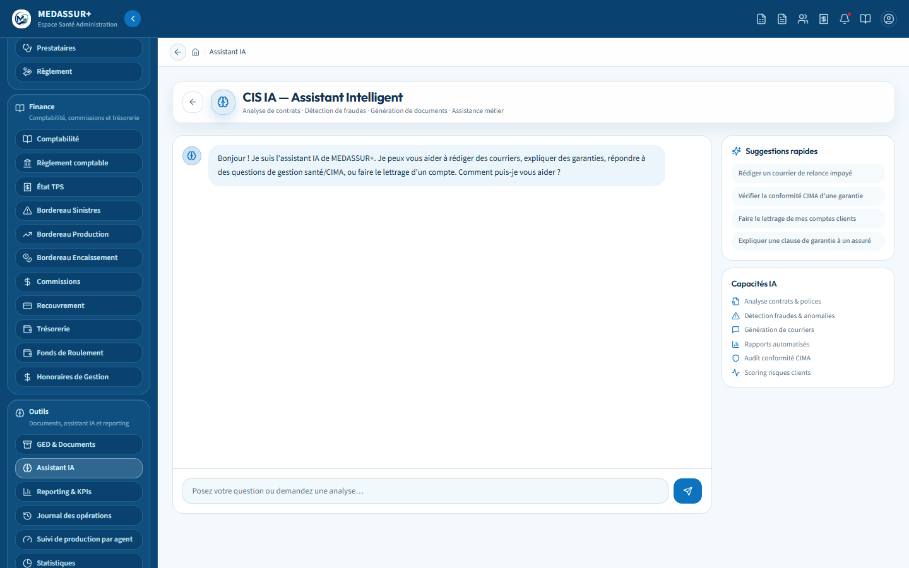
Un copilote IA pour vos équipes, dans l'application
Rédige des courriers, explique une garantie, aide au lettrage d'un compte
Répond aux questions de conformité CIMA, depuis l'écran même
Jamais de chiffre inventé : oriente vers le bon écran pour toute donnée réelle
MEDASSUR+ — la plateforme de gestion d'assurance santé

Slide 12
Un agent qui répond aux assurés et aux prestataires, 24 h/24
Vérifie un dossier
Ordonnance, devis, plafonds — une décision est proposée à partir des vraies garanties.
Consulte en direct
Garanties, consommation et historique de la famille, en temps réel.
Connaît ses limites
Transmet à un gestionnaire humain avec un résumé complet dès que nécessaire.
MEDASSUR+ — la plateforme de gestion d'assurance santé

Slide 13
Sécurité, conformité et confiance
Multi-société, cloisonnement total
Chaque compagnie, courtier ou mutuelle ne voit que ses propres données — isolation au niveau de la base de données elle-même.
Signature électronique et QR
Chaque document signé porte un code QR ; une page de vérification publique confirme son authenticité.
Conforme au Code CIMA
Tarifs, garanties et documents réglementaires tenus à jour dans l'application.
MEDASSUR+ — la plateforme de gestion d'assurance santé

Slide 14
Un canal pour chaque acteur
MEDASSUR+ — la plateforme de gestion d'assurance santé

Slide 15
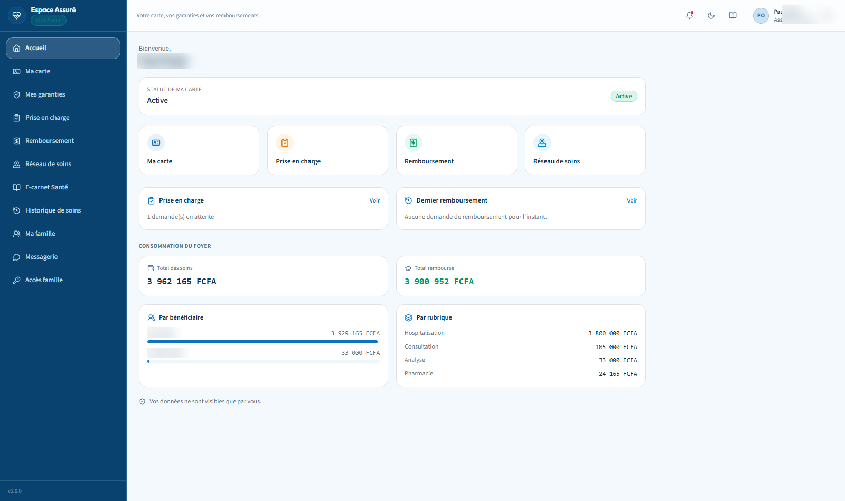
Portail Assuré — sa carte, ses garanties, en un clic
Carte d'assurance, garanties et statut en un coup d'œil
Demandes de prise en charge et de remboursement en ligne
Consommation du foyer détaillée par bénéficiaire et par rubrique
MEDASSUR+ — la plateforme de gestion d'assurance santé

Slide 16
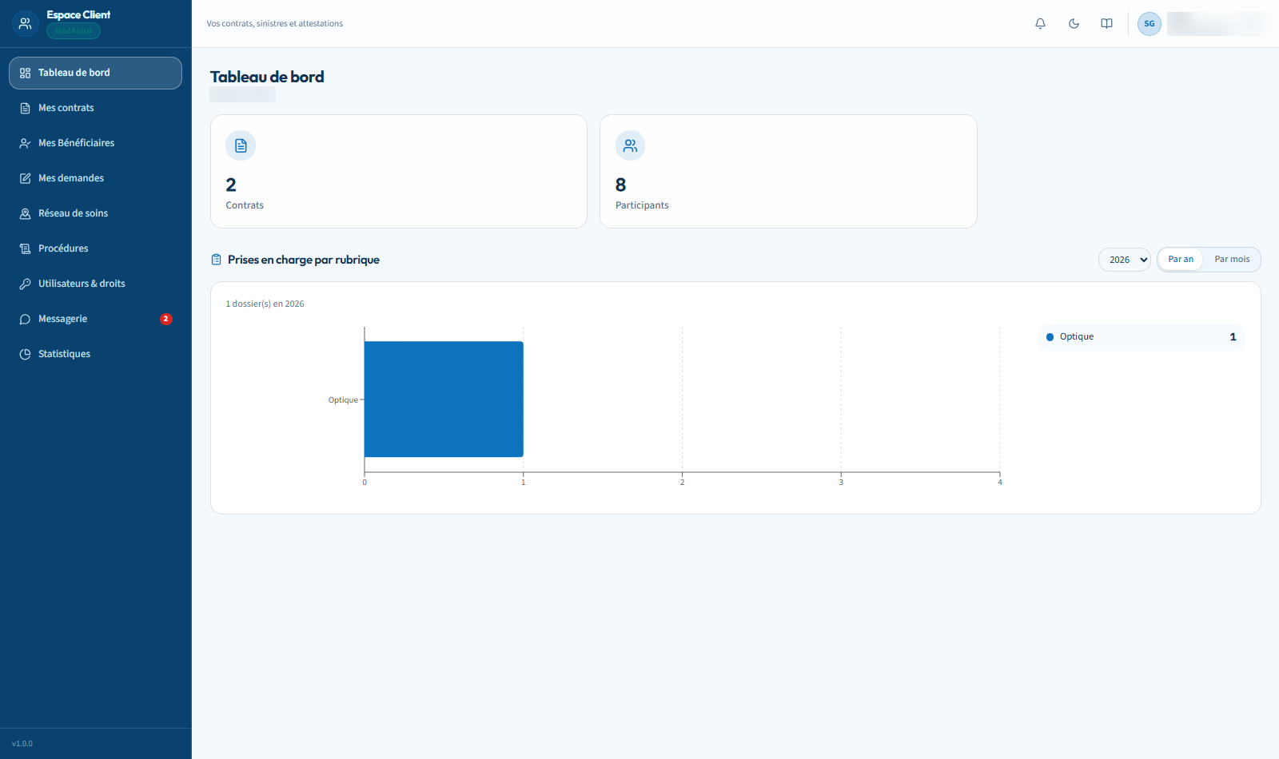
Portail Souscripteur — toute l'entreprise cliente, en libre-service
Contrats, bénéficiaires et demandes en un seul endroit
Incorporations et retraits de personnel en quelques clics
Statistiques de consommation de l'entreprise, par rubrique
MEDASSUR+ — la plateforme de gestion d'assurance santé

Slide 17
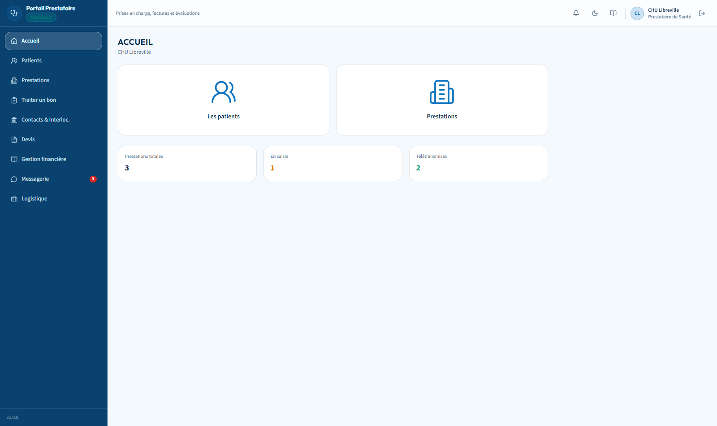
Portail Prestataire — facturation et télétransmission simplifiées
Patients, prestations et devis dans un seul espace
Traitement des bons et télétransmission des factures
Suivi financier et relevés de règlement en temps réel
MEDASSUR+ — la plateforme de gestion d'assurance santé

Slide 18
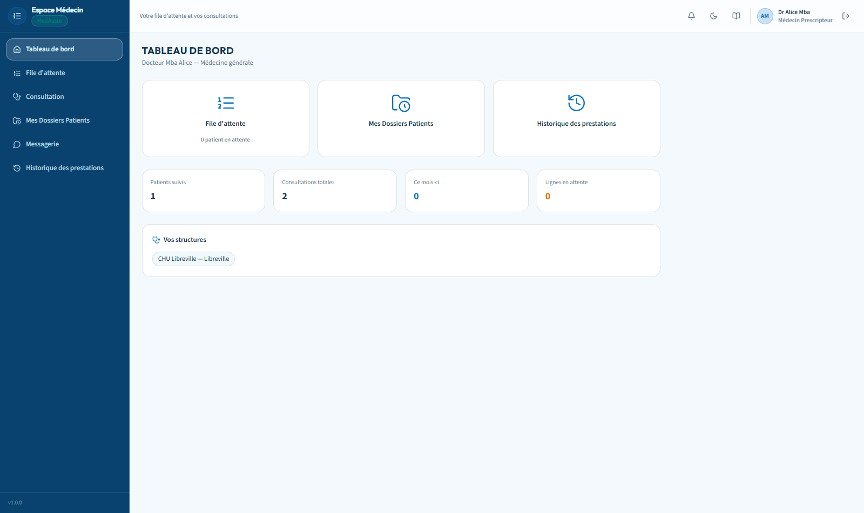
Portail Médecin — la prescription, numérique de bout en bout
File d'attente et dossiers patients à jour
Consultation et ordonnance saisies directement en ligne
Historique complet des prestations du patient
MEDASSUR+ — la plateforme de gestion d'assurance santé

Slide 19
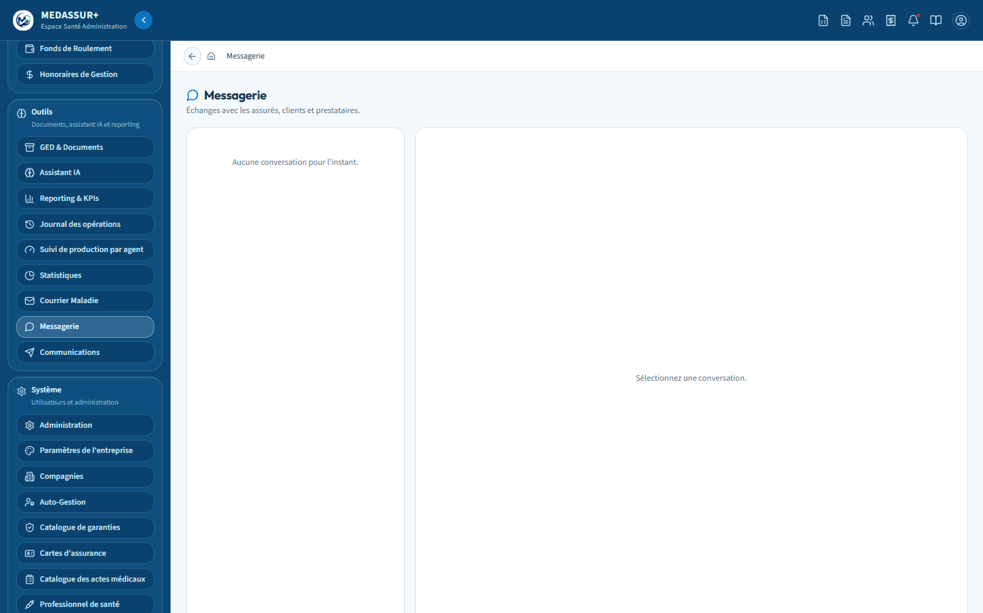
Une messagerie unique pour tous les échanges
Assurés, souscripteurs, prestataires et gestionnaires dans un seul fil
Plusieurs pièces jointes en un seul envoi, réunies automatiquement en un document
Relance automatique si un dossier attend une pièce manquante
MEDASSUR+ — la plateforme de gestion d'assurance santé

Slide 20
Dans la poche
MEDASSUR+ — la plateforme de gestion d'assurance santé

Slide 21
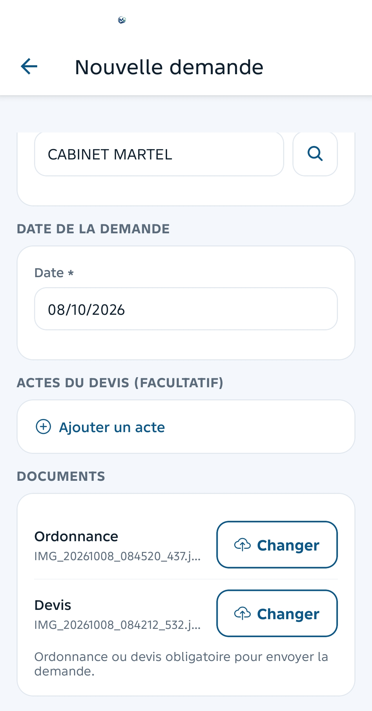
L'application mobile — l'assurance dans la poche
Carte d'assurance, garanties et réseau de soins hors ligne compris
Demandes de prise en charge et de remboursement, photo à l'appui
Carnet de santé numérique pour toute la famille
MEDASSUR+ — la plateforme de gestion d'assurance santé

Slide 22
MEDASSUR+ en production, aujourd'hui
7 755
50
6
690 M+
assurés gérés en production
contrats actifs pilotés en temps réel
portails métier, un seul moteur de données
FCFA de prestations suivies
MEDASSUR+ — la plateforme de gestion d'assurance santé

Slide 23
Ce qui distingue MEDASSUR+
Tout-en-un
IA intégrée
Back-office, portails et mobile sur un seul moteur de données.
À chaque étape du parcours, pas un gadget ajouté après coup.
Fidélité documentaire
Conçu pour le Gabon
Chaque document reproduit la marque exacte du client.
Et la zone CIMA — pas une plateforme générique adaptée après coup.
MEDASSUR+ — la plateforme de gestion d'assurance santé

Slide 24
Ce qui arrive ensuite
Extension des canaux de l'agent conversationnel (WhatsApp, e-mail)
Signature électronique et QR étendus à l'ensemble des documents
Nouveaux rapports de pilotage par agence et par compagnie
MEDASSUR+ — la plateforme de gestion d'assurance santé

Slide 25

Parlons de votre portefeuille
contact@medassur.ga · medassur.cloud

